Slide 1
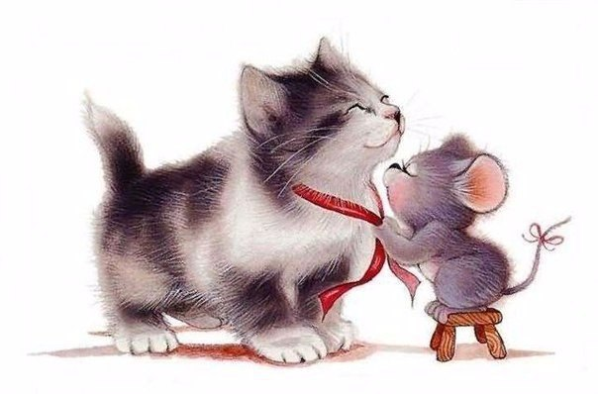
5 класс
Письмо. Письменное изложение
Цель:
ознакомить учащихся с последовательностью работы над изложением;
развивать память, навыки выразительного чтения, умение письменно излагать текст;
воспитывать интерес к миру животных, желание о них заботиться.

Slide 2

Выразительно прочитайте стихотворение. Как вы понимаете его смысл?
КОШКИ-МЫШКИ
1. Сказала Кошка Мышке:
- Давай с тобой дружить!
И будем этой дружбой
До смерти дорожить!
2. - Боюсь, - сказала Мышка,
- Что цель твоя близка
И будет наша дружба Предельно коротка!
3. - Ну что ж! - сказала Кошка.
–Могу тебя понять!
Я вижу, что смекалку
У мышек не отнять! С. Михалков

Slide 3
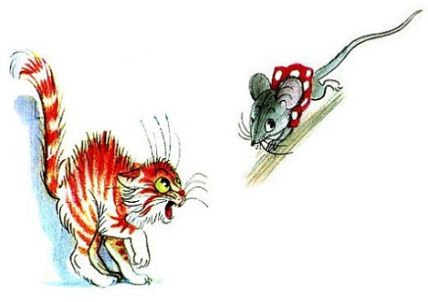
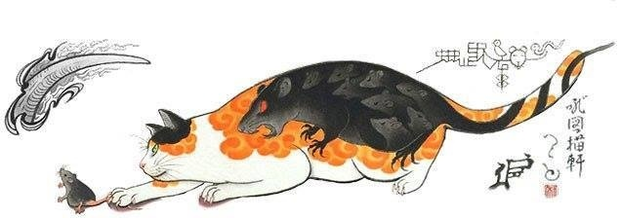
Прочитайте второе четверостишие.
Что имела в виду Мышка, когда давала ответ Кошке на предложение дружить? Перескажите своими словами содержание стихотворения.
Как нужно подготовиться, чтобы грамотно, полно, точно, выразительно, без искажений смысла пересказать текст?

Slide 4
Прочитайте сказку в лицах.
Составьте по содержанию текста вопросы и задайте их друг другу.
КАК ПОССОРИЛИСЬ КОШКА С МЫШЬЮ
Однажды император позвал к себе во дворец всех зверей. В те времена Кошка и Мышь были дружны и жили вместе. Их тоже пригласили, и они решили пойти. Всем известно, что Кошка любит поспать. Она знала эту свою слабость и поэтому попросила Мышь:
- Разбуди меня, когда нужно будет идти во дворец.
Мышь сказала: - Я разбужу тебя. Спи спокойно.
Кошка заснула. На следующее утро Мышь рано встала, позавтракала и ушла во дворец.

Slide 5
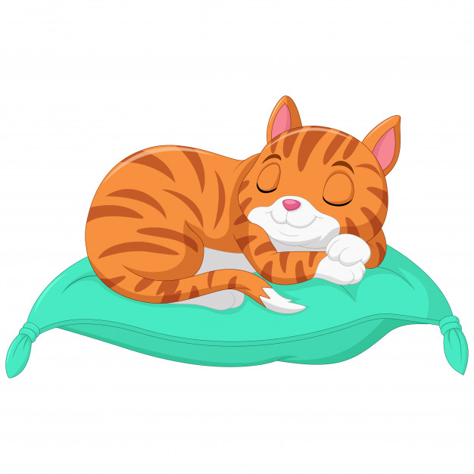
Когда она вернулась, Кошка проснулась и спросила:
Сегодня будет собрание зверей? - Мышь засмеялась и ответила:
Всё уже давно кончилось, а ты всё сны смотришь.
Удивилась Кошка и спросила:
Почему ты не разбудила меня?
Я забыла! - ответила Мышь. Кошка рассердилась и закричала:
Ты обещала разбудить меня. Тебе нельзя верить!..
С тех пор кошки и мыши стали врагами. По О. Логиновой

Slide 6
Послушайте текст. Определите его тему и основную мысль. Кто является рассказчиком?
СМЕШНЫЕ МЫШКИ
Пока я делал уроки, Лина, моя сестра, положила в мышиный домик ваты, чтобы мышки могли устроить себе гнёздышко. Она насыпала им крупы, накрошила хлеба и поставила маленькое блюдечко с молоком.
Если заглянуть в окошечко, можно видеть, как мышки сидят в домике и жуют крупу. Иногда какая-нибудь мышка садилась на задние лапки, а перед ними начинала умываться. Вот так умора1! Она так быстро тёрла лапками свою рожицу, что нельзя без смеха смотреть.
Лина всё время сидела перед домиком, заглядывала в окно и смеялась.
Н. Носов
1 Умора - что-либо очень смешное.

Slide 7
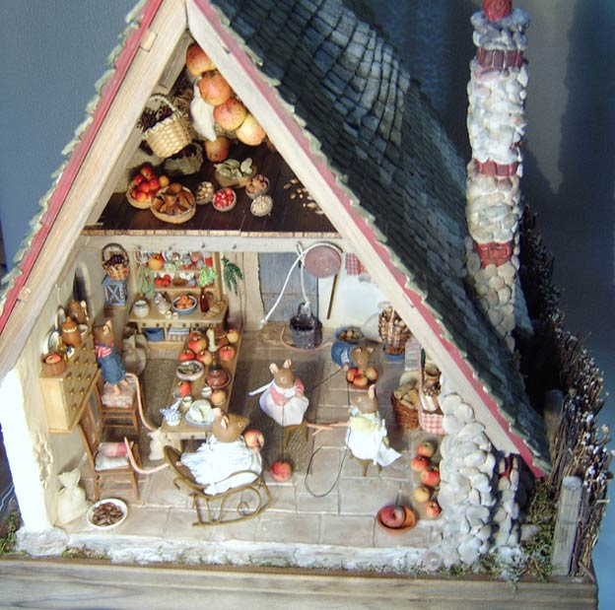
Послушайте ещё раз текст. Спишите план. По этому плану напишите изложение истории о девочке и мышках.
План
1. Обустройство мышиного домика Линой.
2. Еда для мышек.
3. Смешное умывание мышки.
4. Лина перед домиком.

Slide 8
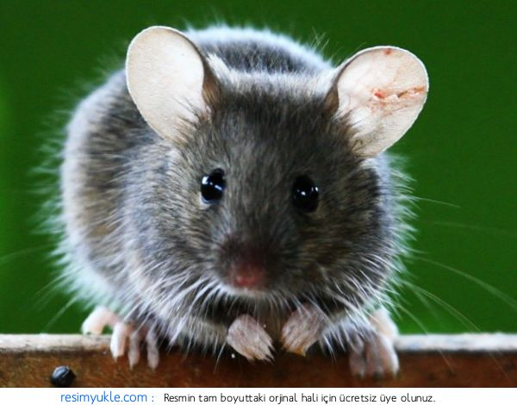
Выразительно прочитайте стихотворение. Спишите его, вставляя пропущенные буквы. Поясните написание слов с пропущенными буквами.
МЫШЬ-НОРУШКА
Мышь-норушка, что шурш..шь?
Все уснули - ты не спишь!
Мышь пищит: - Я не шуршу!
Я порядок нав..жу!
Все поели, спать л..гли,
Крошки вовсе не смели!
Их теперь я собираю!
Не шуршу я, убираю!

Slide 9
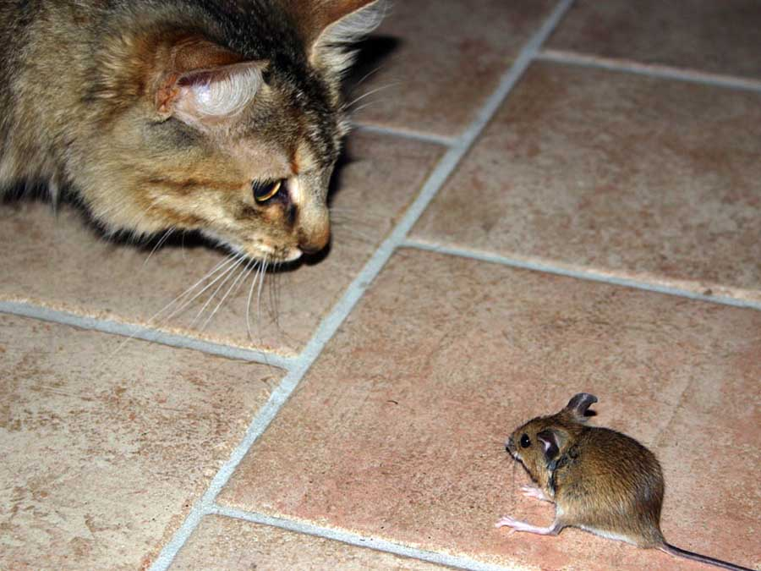
Прочитайте стихотворение. По данному в справке началу письменно передайте его содержание, составив четыре предложения. Озаглавьте текст.
Кошка-киска, зверь лукавый,
Кошка-злюка, кошка - брысь!
Вправо-влево, влево-вправо,
- Мышка, мышка, берегись!
Ах, как страшно бьётся сердце!
Наш мышонок чуть живой:
Разбежался в круг сквозь дверцы,
Бац - и в кошку головой... С. Чёрный
Справка. Огромная злая кошка гналась за мышонком.

Slide 10
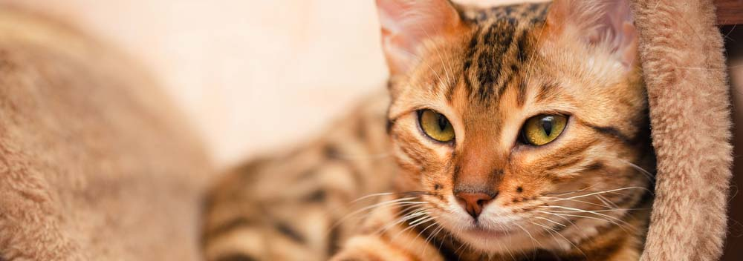
Домашнее задание. Упражнение: 488-Б.
Придумайте и запишите небольшую сказку о кошке и мышке (пять-шесть предложений). Используйте тексты из упр. 481—486.
По учебнику: Полякова Т.М. Російська мова (1-й рік навчання) = Русский язык (1-й год обуч.) 5-й кл. : учеб, для заведений общ. сред, образования с обуч. на укр. яз. / Т.М. Полякова, О.И. Самонова. — 2-е изд., дораб. — Киев : Генеза, 2018. — 192 с. : ил.

